Slide 1
Swift on Linux
Stefan Moder & Christian Hofer
Betreuer: DI Johannes Feiner

Slide 2
Aufgabenstellung
Swift Server auf Linux
Ubuntu 16.04 LTS
Vergleich mit Reverenz Server
Node.js und Express.js

Slide 3
Umsetzung
Vorbereiten der Entwicklungsumgebung
Installation von Swift
Implementierung
Vergleich
Implementierung
Leistung

Slide 4
Vorbereitung
Linux Distribution auswählen
Ubuntu 16.04 LTS
Warum Ubuntu 16.04 LTS
Stabilität
Kompatibilität
Virtuelle Maschine
Empfehlung auf Swift.org

Slide 5
Installation von Swift
Swift 3.1.1
Neueste Version
Kompatibel mit Ubuntu 16.10
Vollständige Toolchain
Arbeitet mit C/C++ und Objective C/C++
Verwendet Clang

Slide 6
Vorgaben für die Implementierung
Verwendung eines Frameworks (Perfect)
MVC-Pattern
Dynamische Website Erstellung
Filehandling und Verschlüsselung
Sessionverwaltung

Slide 7
Vorgaben für die Implementierung
Caching
Socketverbindung
Logging
Kompression

Slide 8
Reverenz Server
Node.js und Express.js
Grundlage für die Vorgaben
Event-basiert
Asynchrone Ausführung
„npm“ zur Verwaltung

Slide 9
Frameworks
Vapor
Zewo
Kitura
Perfect
Als Reverenz für Express.js

Slide 10
Perfect
Open Source
Anwendungsentwicklung
REST-Service Entwicklung
Nur eine Sprache notwendig
Objektorientiert

Slide 11
Umsetzung - Struktur
─
SwiftServer
└─Sources
└─exe
├─controller
├─model
├─view
│ └─public
│ ├─images
│ └─javascript
├─main.swift
└─Config.swift
MVC-Pattern
Exe-Verzeichnis
main.swift
Config.swift
Public-Verzeichnis

Slide 12
Leistungsvergleich
Virtuelle Maschine Ubuntu 16.04 LTS
RAM: 6.360 MB
CPU: 1
NIC: Intel(R) Ethernet Connection(2) I218-V
Netzwerkbrücke

Slide 13
Werkzeug
YSlow
Vergleichbarkeit erreichen
Gzip
Apache Bench
5000 – 50000 Requests
500 parallele Requests
Auswertung der Testdauer

Slide 14
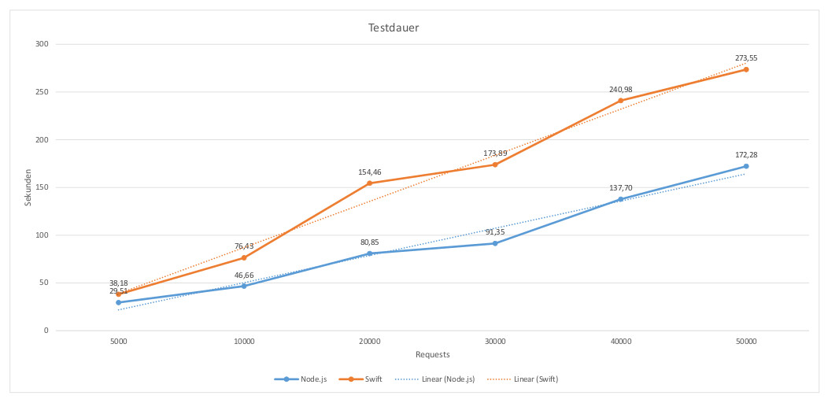
Leistungsvergleich Express und Perfect
Vergleich der Testdauer der Benchmarks mit Apache Bench

Slide 15





